Slide 1
Soluzioni IoT moderne in Azure nell'era dell'analytics e dell'AI
Marco Parenzan
Community Lead // Chief Architect 1nn0va // beanTech
Riccardo Cappello
Senior Consultant Microsoft

Slide 2






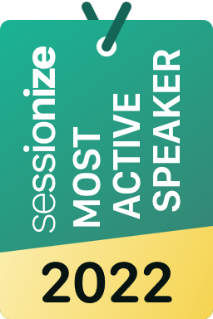


Marco Parenzan
marco_parenzan
marcoparenzan
marcoparenzan
marcoparenzan

Slide 3



Riccardo Cappello
rcappello
rcappello
rcappello
rcappello

Slide 4
Dopo il buio...

Slide 5
L’IoT è maturo
Oramai non è più un giocattolo: dobbiamo tirare fuori valore vero e non possiamo raccontarcela
Siamo prossimi a Industria 5.0 (Bilanciamento tra automazione e contributo umano, maggiore attenzione alla personalizzazione e all'impatto sociale e ambientale.)
È importante presidiare e rispettare il mondo OT ed edge: non è tutto cloud
Azure ARC
Azure Kubernetes Services Edge Essentials
https://en.wikipedia.org/wiki/OPC_Unified_Architecture
OPC/UA (OPEN PLATFORM COMMUNICATIN UNIFIED COMMUNICATION formely Object Linking and Embedding for Process Control)

Slide 6
Kubernetes Experience
Tendenza Windows➔Linux...
...ma comunque Windows comunque scalpita
Vivi una esperienza «legacy» al di fuori di una soluzione integrata con processi «custom» migrati in container
es. Accedere via S7 ai Datablock di un PLC Siemens S7
Condition Monitoring via MQTT, MobBus, BacNet, CanBus
MQTT Broker for High Frequency data acquisition
Historian-based/Time Series solutions

Slide 7
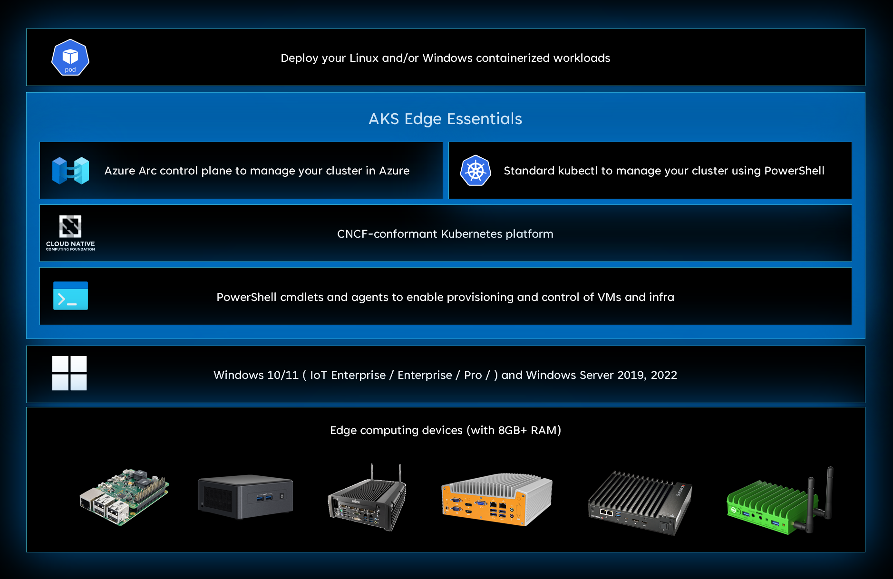
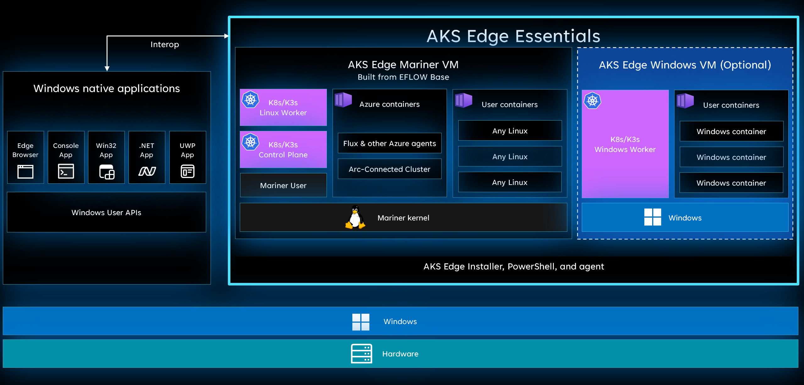
AKS Edge Essentials
AKS Edge Essentials è una distribuzione leggera di Kubernetes, supportata e gestita da Microsoft, progettata per semplificare l'implementazione di Kubernetes su dispositivi edge. Ecco alcune caratteristiche principali:
Distribuzione leggera: Utilizza una distribuzione Kubernetes conforme a CNCF (K3s) che ha un'impronta ridotta e richiede risorse minime.
Installazione semplice: Fornisce script PowerShell e cmdlet per facilitare l'installazione e la configurazione dei cluster Kubernetes.
Supporto Microsoft: Microsoft gestisce l'intera piattaforma, inclusi aggiornamenti automatici e immagini di macchine virtuali sicure per Linux e Windows.
Compatibilità con dispositivi edge: Ideale per dispositivi edge con risorse limitate, come PC di classe inferiore o hardware edge leggero.
Cluster Kubernetes: Supporta la creazione di cluster Kubernetes su una singola macchina o su più macchine, con una macchina principale che funge da nodo di controllo e le altre come nodi di lavoro.
AKS Edge Essentials permette di portare le migliori pratiche cloud-native direttamente alle applicazioni edge, facilitando la gestione e la scalabilità delle applicazioni containerizzate.

Slide 8
Azure IoT è cambiato
Non è più IoT Hub-centrico
Esiste Microsoft Fabric come backend per le soluzioni IoT
MQTT sta al centro
Abbiamo finalmente una nuova proposta: Azure IoT Operations (annunciato a Ignite 2023, GA a Ignite 2024)
Abbiamo visto alcuni contenuti a riguardo:
Marco Dal Pino (AIO)
Marco Pozzan (Fabric)
Gianluca Sartori (ADX)
…e a fine giornata con Nicola Paro (Fabric RTI)

Slide 9
In sostanza, Azure IoT Operation
Il container e l’orchestratore sono la nuova valuta del deployment di processi
.NET Aspire insegna
Non prendetelo per oro colato...
...ma è una buona base
Overlap Area (and/or Competitors...sort of...)
Siemens Industrial Edge
Siemens MindSphere
Industrial PC+Realtime Hypervisor+Soft PLC
Kepware
Litmus Edge (non proprio ma...)
..insomma...in linea con quanto si può vedere alla fiera SPS...

Slide 10
Take-away della sessione
Come convertire le proprie conoscenze di Azure IoT in un mondo Kubernetes centrico
Cosa significa adottare Azure IoT Operation (e come coesiste quanto detto sopra)
In qualche modo i dati bisogna raccoglierli, ne dobbiamo essere consapevoli, e Fabric, in qualche modo, ne è il principale protagonista

Slide 11
Azure IoT Operations

Slide 12
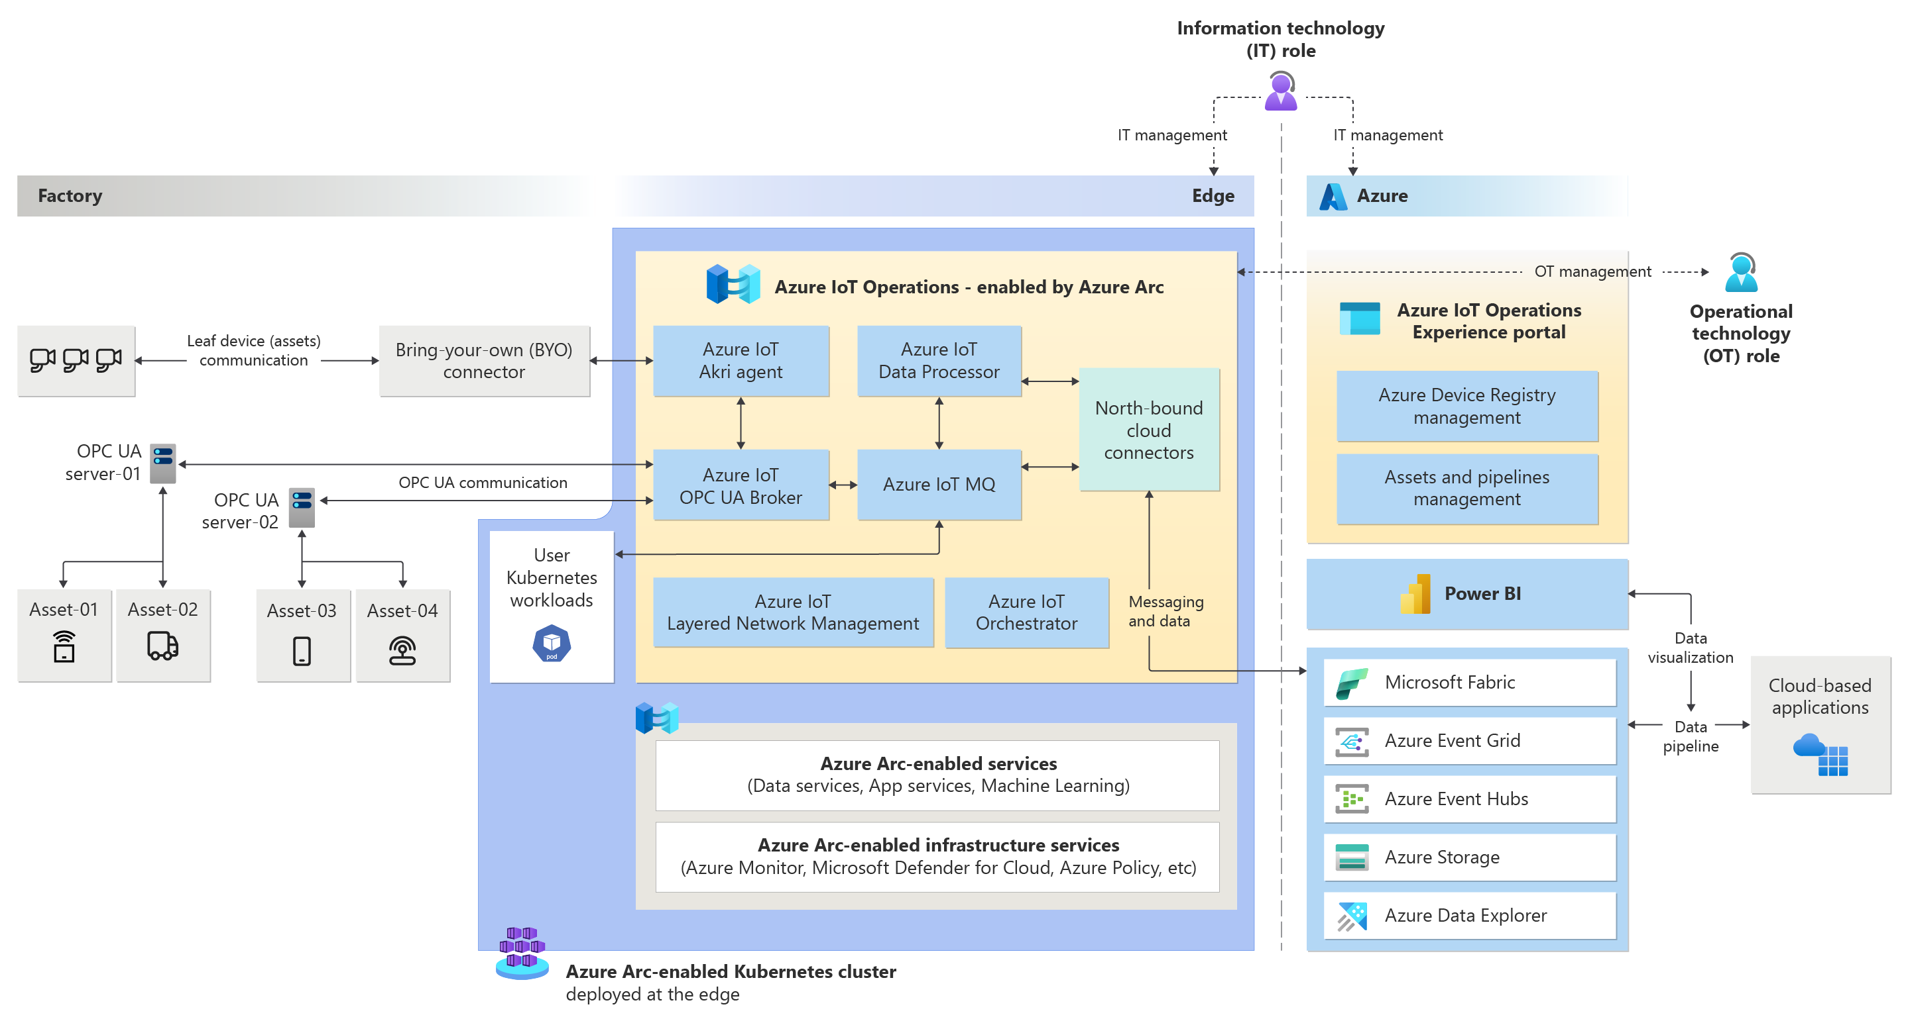
Ignite News (11/2023): Azure IoT Operations
https://azurearcjumpstart.com/azure_arc_jumpstart/azure_edge_iot_ops/aio_manufacturing

Slide 13
Ignite News (11/2024): Azure IoT Operations 1.0 GA!
https://azurearcjumpstart.com/azure_arc_jumpstart/azure_edge_iot_ops/aio_manufacturing

Slide 14
Caratteristiche di Azure IoT Operations
Raccogliere dati dalle macchine con il connettore per OPC UA.
Abilitare la gestione dei dati, altamente disponibile e scalabile, con il broker MQTT.
Memorizzare efficientemente la codifica dei messaggi e i dettagli dello schema con il registro degli schemi.
Trasformare e contestualizzare i dati per Azure con i flussi di dati.
Permettere agli OT di creare pipeline e asset con l'esperienza operativa.
Gestire le configurazioni dei dati edge con Azure Device Registry.
Servizio Kubernetes abilitato ad Azure Arc:
Estensione Azure Key Vault Secret Store per la connessione ad Azure Key Vault.
Connessione Azure Container Storage ad Azure Blob/Fabric.
Connessione del gateway Azure Arc ad Azure Arc.

Slide 15
Struttura in Azure
È una soluzione Cloud SaaS (https://iotoperations.azure.com)
È una extension di Azure ARC, quindi devi avere un cluster Kxs e aggiungere l’extension
Necessità di un supporto di altre risorse
KeyVault, Storage Account, User-Assigned Managed Identities
AIO deve funzionare anche disconnesso, quindi i pod che girano nel cluster (nel namespace azure-iot-operations) devono sincronizzare le informazioni (config e secret) nei relativi configMaps e secrets del cluster Kubernetes

Slide 16
Installazione AKSEE
az login
az account set --subscription «subscription name"
# https://learn.microsoft.com/en-us/azure/aks/hybrid/aks-edge-howto-deploy-azure-iot
az ad sp show --id bc313c14-388c-4e7d-a58e-70017303ee3b --query id -o tsv
# https://learn.microsoft.com/en-us/azure/aks/hybrid/aks-edge-howto-deploy-azure-iot
$url = "https://raw.githubusercontent.com/Azure/AKS-Edge/main/tools/scripts/AksEdgeQuickStart/AksEdgeQuickStartForAio.ps1"
Invoke-WebRequest -Uri $url -OutFile .\AksEdgeQuickStartForAio.ps1
Unblock-File .\AksEdgeQuickStartForAio.ps1
Set-ExecutionPolicy -ExecutionPolicy Bypass -Scope Process -Force
.\AksEdgeQuickStartForAio.ps1 -Location northeurope -ClusterName aiovm03 -SubscriptionId subId -TenantId tenantId -ResourceGroupName rggroup -CustomLocationOid customlocationiid
Import-Module AksEdge
Get-AksEdgeDeploymentInfo
kubectl get deployments,pods -n azure-arc

Slide 17
Installazione di IoT Operations
#1
az extension add --upgrade --name azure-iot-ops
#2
az iot ops schema registry create --subscription subId -g rgName -n aiovm03scr --registry-namespace aiovm03scr --sa-resource-id /subscriptions/subId/resourceGroups/rgName/providers/Microsoft.Storage/storageAccounts/aiovm03scr --sa-container scr
#3
az iot ops init --subscription subId -g rgName --cluster arcCluster
#4
az iot ops create --subscription subId -g rgName --cluster arcCluster --custom-location customLocation -n opsInstance --sr-resource-id /subscriptions/subId/resourceGroups/rgName/providers/Microsoft.DeviceRegistry/schemaRegistries/schemaRegistry --broker-frontend-replicas 1 --broker-frontend-workers 1 --broker-backend-part 1 --broker-backend-workers 1 --broker-backend-rf 2 --broker-mem-profile Low
#5
az iot ops secretsync enable -g rgName -n opsInstance --kv-resource-id /subscriptions/subId/resourceGroups/rgName/providers/Microsoft.KeyVault/vaults/keyvaultName --mi-user-assigned /subscriptions/subId/resourceGroups/rgName/providers/Microsoft.ManagedIdentity/userAssignedIdentities/ secrets-servicePrincipalId
#6
az iot ops identity assign -g rgName -n opsInstance --mi-user-assigned /subscriptions/subId/resourceGroups/rgName/providers/Microsoft.ManagedIdentity/userAssignedIdentities/secrets-servicePrincipalId
TenantId: tenantId
aiovm03micomponents: components-servicePrincipalId

Slide 18
AKRI
Il progetto AKRI (Akri Kubernetes Resource Interface) è una piattaforma open source che consente di esporre dispositivi edge come risorse in un cluster Kubernetes. AKRI è un progetto della Cloud Native Computing Foundation (CNCF) Sandbox. Ecco alcune caratteristiche principali:
Esposizione di dispositivi edge: AKRI permette di esporre dispositivi edge eterogenei, come telecamere IP e dispositivi USB, come risorse in un cluster Kubernetes.
Supporto per dispositivi embedded: AKRI supporta anche l'esposizione di risorse hardware embedded come GPU e FPGA.
Rilevamento dinamico: AKRI rileva continuamente i nodi che hanno accesso a questi dispositivi e pianifica i carichi di lavoro in base a essi.
Gestione dei protocolli: AKRI supporta vari protocolli di comunicazione, come OPC UA, ONVIF e udev, e consente di implementare gestori di protocolli personalizzati.
Semplicità d'uso: Gli operatori possono applicare configurazioni di AKRI per specificare i gestori di scoperta (ad esempio ONVIF) e i pod da distribuire al momento della scoperta.
AKRI è progettato per facilitare l'integrazione dei dispositivi edge nei cluster Kubernetes, rendendo più semplice e flessibile l'uso di questi dispositivi nei processi di automazione e gestione dei dati.
https://github.com/project-akri/akri

Slide 19
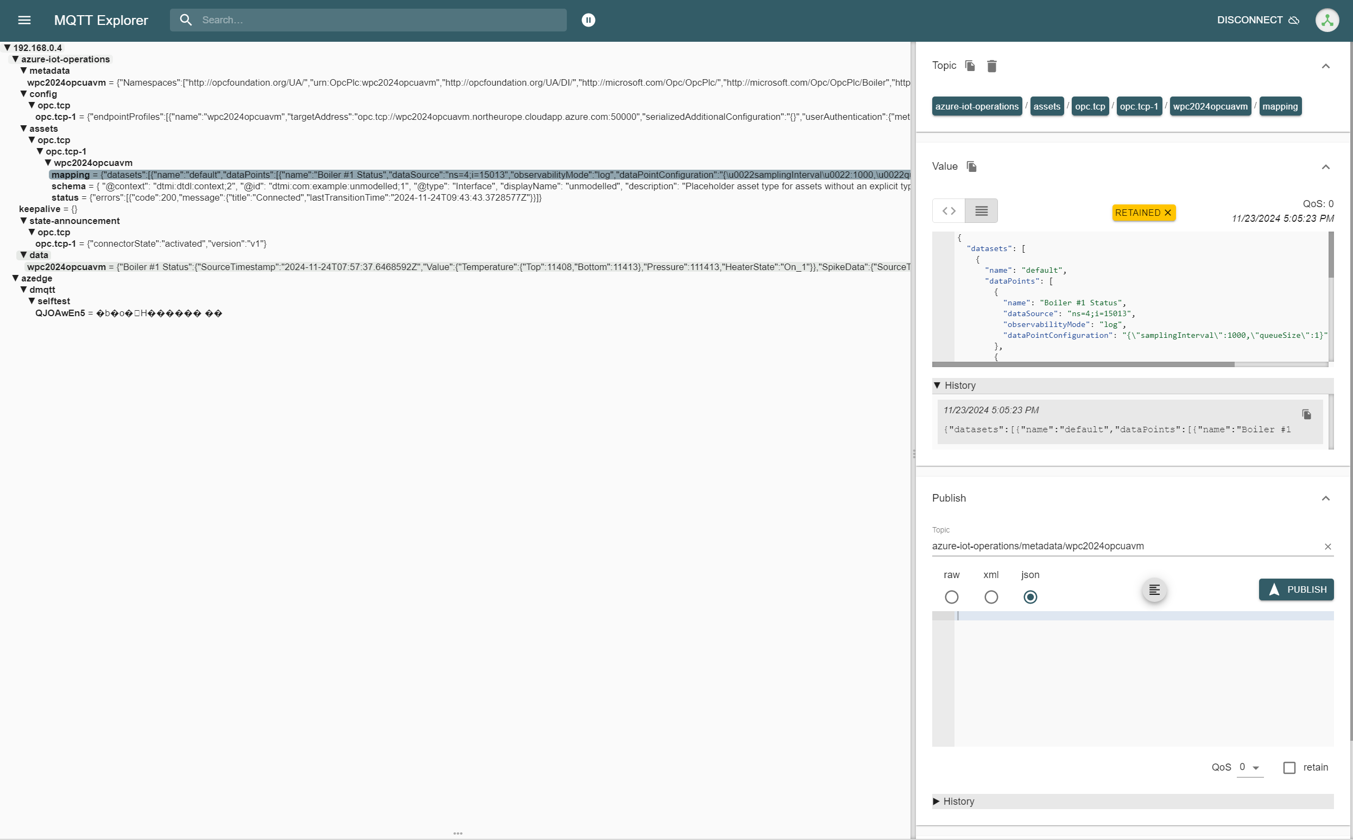
MQ Broker
L'MQTT Broker all'interno di Azure IoT Operations è un componente chiave che consente la comunicazione bidirezionale tra dispositivi edge e cloud. Ecco alcune delle sue caratteristiche principali:
Scalabilità e disponibilità: Il broker è progettato per essere altamente scalabile e disponibile, supportando la gestione di un gran numero di connessioni simultanee.
Compatibilità con MQTT: Supporta il protocollo MQTT, che è ampiamente utilizzato per la comunicazione tra dispositivi IoT grazie alla sua leggerezza e efficienza.
Integrazione con Kubernetes: È integrato con Kubernetes, permettendo una gestione centralizzata dei dispositivi edge e delle loro configurazioni.
Sicurezza: Supporta la crittografia TLS per garantire la sicurezza delle comunicazioni e offre vari metodi di autenticazione per proteggere l'accesso ai dispositivi.
Supporto per dispositivi edge: È progettato per funzionare bene in ambienti edge, facilitando la connessione e la gestione dei dispositivi remoti.
L'MQTT Broker di Azure IoT Operations è quindi essenziale per creare architetture event-driven, consentendo la raccolta e la trasmissione di dati in tempo reale tra dispositivi edge e servizi cloud.
Supporta il message retain, quindi ad una nuova sottoscrizione al topic, un nuovo client viene sempre aggiornato con l’ultimo valore disponibile

Slide 20
Data Flow
Data Flow all'interno di Azure IoT Operations è un componente che consente di connettere varie fonti di dati e di eseguire operazioni sui dati, semplificando la configurazione dei percorsi dei dati per spostarli, trasformarli e arricchirli. Ecco alcune caratteristiche principali:
Ingestione e routing dei dati: I Data Flow consentono l'ingestione, il trattamento e il routing dei messaggi verso destinazioni specifiche.
Configurazione flessibile: È possibile specificare le fonti dei dati e le destinazioni, nonché applicare trasformazioni opzionali durante il processo.
Trasformazioni dei dati: Durante il processo, è possibile eseguire varie operazioni di trasformazione, come il calcolo di nuove proprietà, la rinomina delle proprietà, la conversione delle unità di misura e la standardizzazione dei valori.
Configurazione e distribuzione: La configurazione viene specificata utilizzando le Kubernetes Custom Resource Definitions (CRDs), e l'operatore dei Data Flow crea istanze di Data Flow per garantire alta disponibilità e affidabilità.
Semplicità di configurazione: È possibile collegare facilmente le fonti di dati e le destinazioni, eseguendo una vasta gamma di operazioni sui dati.
Scalabilità: Utilizzando le CRDs di Kubernetes, è possibile creare configurazioni scalabili e gestibili.
Alta disponibilità: Le risorse native di Kubernetes garantiscono affidabilità e disponibilità.
I Data Flow di Azure IoT Operations permettono di gestire efficacemente i percorsi dei dati, assicurando che i dati siano accuratamente inviati, trasformati e arricchiti per soddisfare le esigenze operative.

Slide 21
La demo...

Slide 22
OT
IT
ARC
Container Registry
IoT Hub
EventHub
Asset PLC
Industrial Edge PC Gateway
EventGrid
OPC UA Server
Windows 11 IoT Enterprise
AKSEE
Data Lake
ADX
IoT Operations
Custom Namespace
Arc
Siemens TIA PORTAL
Fabric
OPC UA (AKRI)
Data Flow
Custom Process
HMI
Custom Process
OPC UA Server
System PODS
OneLake
Beckhoff Codesys
MQTT (MQ Broker) Unified Namespace
RTA
TOPIC
TOPIC
Function Block

Slide 23
Ricordiamoci la temperatura dei dati
Non la definizione standard... ridefiniamola
Hot: il primo livello di monitoraggio
Stati, Allarmi, Settings, Counters
Variabili di cui tracciare il cambiamento, con una cardinalità di valori limitata e immediatamente notificati, oppure aggregati a intervalli dell’ordine dei minuti
Json+MQTT
Warm: il secondo livello di monitoraggio
Se sono in allarme, o voglio fare una ottimizzazioni, allora guardo lo storico, che viene su con calma e regolarità
Variabili di performance, con valori continui (decimali), campionati nell’ordine del secondo, bufferizzati (anche per sicurezza), inviati a pacchetti
CSV, Parquet
Hot Streaming: il terzo livello di monitoraggio
Se serve il qui e ora, si fa lo streaming «hot» del dato warm, in una situazione on/off, per risparmiare costi inutili, ma per colmare il gap di quel minuto di attesa dal warm
Json+MQTT
Cold: non è monitoraggio
Tutti i dati relativi al contesto produttivo, asset, produzione, mes, erp, per decodificare i dati che arrivano dagli asset
Non è OT, è ISA 95 Livello 3+
SQL, Data Integration, ETL

Slide 24
.NET 9, Blazor, l’HMI, i processi, i buffer e i container
Per sviluppare un processo da deployare come POD possiamo usare ovviamente .NET 9 (o 8 se avete bisogno di LTS)
Essendo processi in background, è bene usare i Background Services di ASP.NET
ASP.NET➔Blazor, così ci possiamo fare delle interfacce locali come un HMI
La bufferizzazione non sembra una funzionalità «out-of-the-box» da nessuna parte, ergo dobbiamo arrangiarci

Slide 25
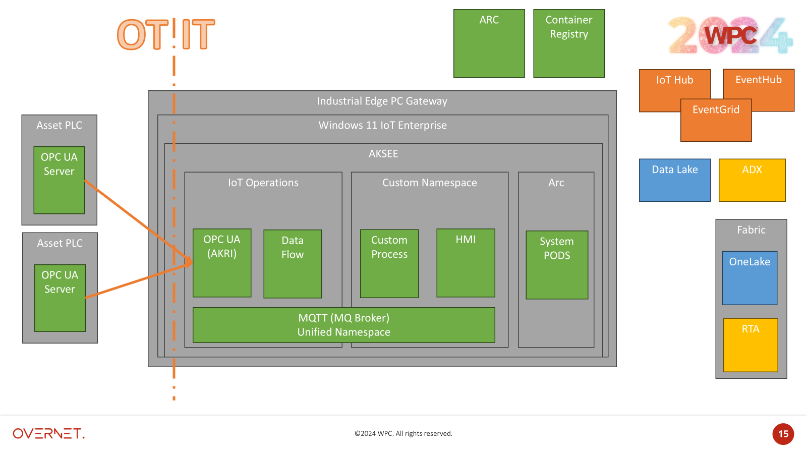
DEMO
https://github.com/marcoparenzan/wpc2024aio/

Slide 26
Conclusioni

Slide 27
Conclusioni
Container: la nuova valuta delle operations per le nostre applicazioni
Azure IoT Operations: la risposta Microsoft alla evoluzione
.NET 9 e Blazor come migliori strumenti per l’implementazione di processi custom per l’OT e l’IT

Slide 28



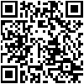
Valuta la sessione
GRAZIE!

